Slide 1


PRIKUPLJAJMO KORAKE KOD NASTAVE SPORTSKOG ODGOJA I OBRAZOVANJA
PEDOMETAR – BROJAČ KORAKA
Oš podgorje
DANIJELA LEDINEK
http://www.najboljamamanasvetu.com/wp-content/uploads/2010/12/Zastava-Slovenija.jpg

Slide 2
UČENICIMA PROBUDITI ŽELJU ZA VIŠE TJELESNE AKTIVNOSTI I ŽELJU ZA AKTIVNIM I ZDRAVIM NAČINOM ŽIVOTA.
POMOĆU DIDAKTIČKOG POMAGALA UČENICI SAMI UTVRĐUJU POVOLJNE UČINKE TJELESNIH AKTIVNOSTI NA ZDRAVLJE.
PROBUDITI SURADNJU UČENIKA
BRINITI SE ZA PRIMJERNU PREHRANU NA TEMELJU S PEDOMETROM PRIKUPLJENIH PODATAKA.
UZ POMOĆ IKT/PEDOMETRA ČINITI NASTAVU RAZNOLIKIJOM I ZANIMLJIVIJOM.
CILJEVI
UZ POMOĆ PEDOMETRA MJERITI BROJNE PARAMETRE I OSMISLITI FUNKCIONIRANJE NAŠEG TJELA.
POVEČATI MOTIVACIJU UČENIKA ZA REDOVITE SPORTSKE AKTIVNOSTI.
DANIJELA LEDINEK

Slide 3
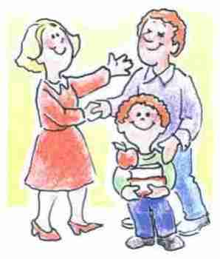

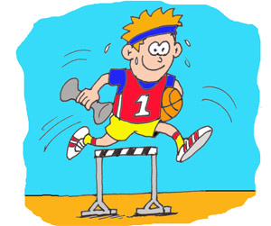
ZNAČAJNE ULOGE U RIJEŠAVANJU NEBROJNIH PITANJA
UZORCI PONAŠANJA
RODITELJI
http://194.249.126.2/joomla/images/stories/setup/slike%20jaka/sport.JPG
http://os3ms.si/images/image/sola123.jpg
http://www.ostrzisce.si/Galerija/Risbe/star%C5%A1i.jpg
SPORTSKI PEDAGOZI
ŠKOLA
REDOVITA TJELESNA AKTIVNOST
DANIJELA LEDINEK

Slide 4
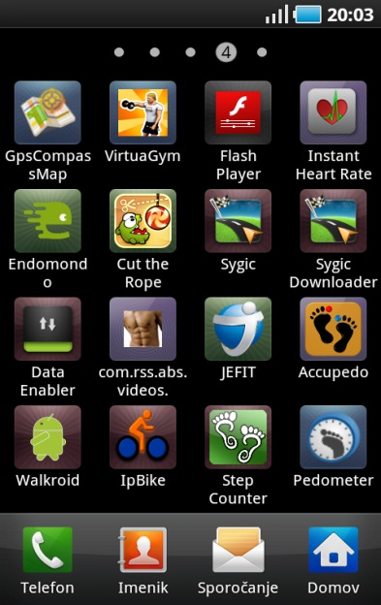
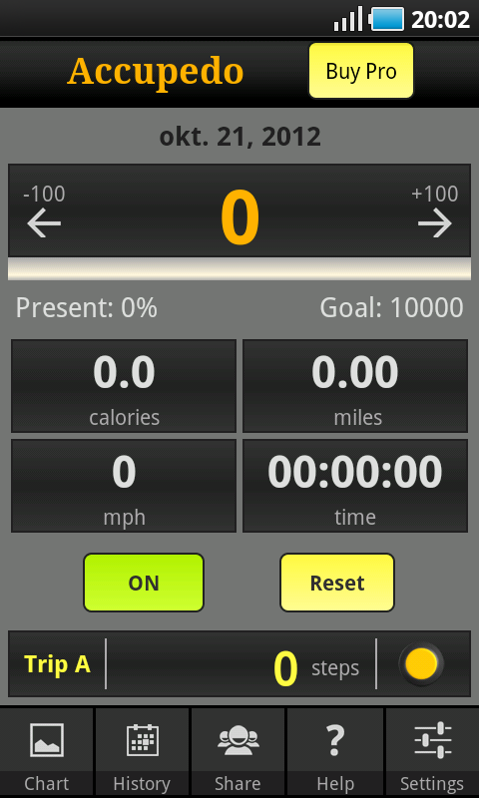
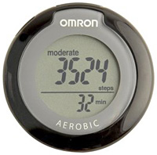
PEDOMETAR/BROJAČ KORAKA
Pedometar OMRON,
Walking style One
Pametni telefon in besplatne aplikacije pedometra
DANIJELA LEDINEK

Slide 5

PEDOMETAR KAO DIDAKTIČKO POMAGALO
PROBUDI INTERES I MOTIVACIJO UČENIKA
MALA, LAGANA
I
JEDNOSTAVA
NAPRAVA
DOBRO MOTIVACIJSKO ORUĐE
BROJI IZVEDENE KORAKE I KILOMETRE
MOGUČA JE INDIVIDUALIZACIJA I DIFERENCIACIJA
BROJI POTROŠENE KALORIJE
SADRŽAJE SPORTSKOG ODGOJA MOŽE SE POVEZATI SA SADRŽAJIMA DRUGIH PREDMETA
PRIKAZUJE UDALJENOST , MJERI VREME
KORISNIKA NE OMETA U OBAVLJANJU SVAKODNEVNIH RADOVA
SADRŽI BROJILO ANAEROBNIH KORAKA
PRIHVATLJIV U POGLEDU NA TROŠAK
DANIJELA LEDINEK

Slide 6
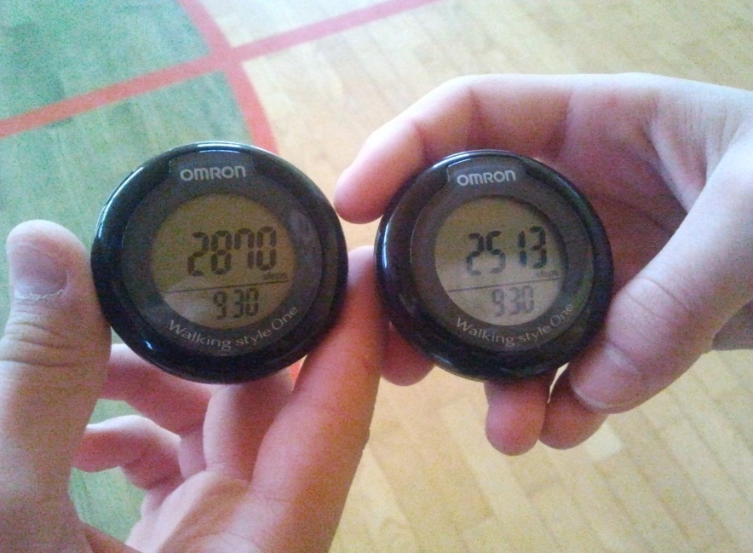
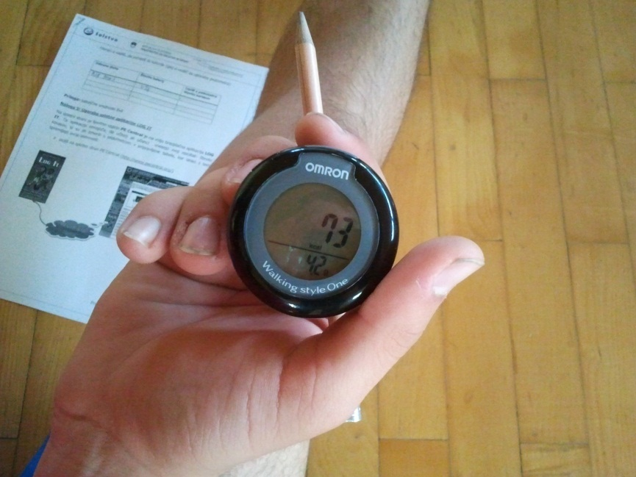
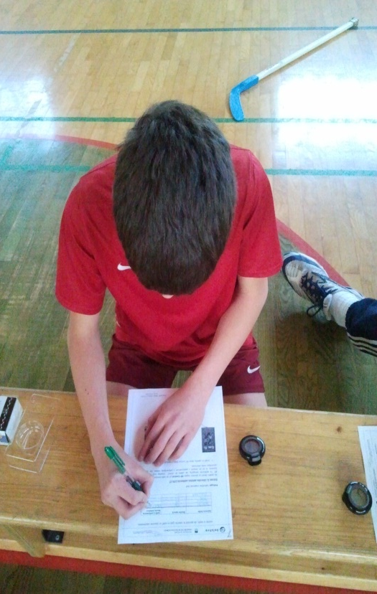
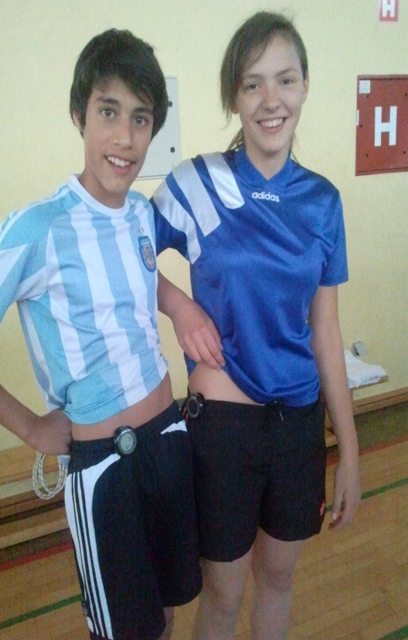
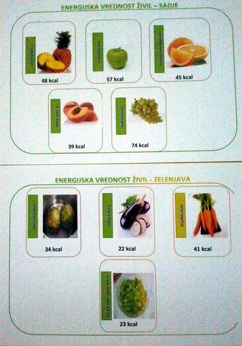
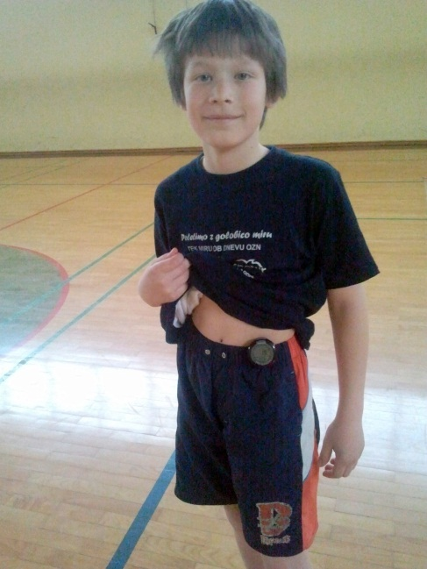
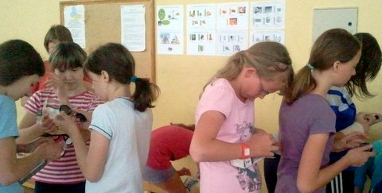
UVOĐENJE TEHNOLOGIJE U NASTAVU SPORTSKOG OBRAZOVANJA
TREČE ODGOJNO – OBRAZOVANO RAZDOBLJE
Motivacija za pojačanu telesno aktivnost
DRUGO ODGOJNO – OBRAZOVANO RAZDOBLJE
Razvijanje percepcije i potrošnja kalorija
DANIJELA LEDINEK

Slide 7
UVOĐENJE TEHNOLOGIJE U NASTAVU SPORTSKOG OBRAZOVANJA
MOTIVACIJA ZA POJAČANU TJELESNO AKTIVNOST
7., 8. i 9. razred,
određena sportska aktivnost,
skupinski rad – takmičenje,
pojačati dinamiku rukometne igre,
pojačati intenzitet igre,
pobjeda nije vezana sa brojem pogodaka,
pojačati vlastitu tjelesnu aktivnost,
individualni i kritički pristop analizi,
produbljivanje znanja o napravama IKT,.
RAZVIJANJE PERCEPCIJE I POTROŠNJA KALORIJA
4.,5. i 6. razred,
prognoziranje udaljenosti,
brojenje potrošenih kalorija,
računanje vremena vježbanja, da bi potrošili kalorije iz izabranih namirnica (matematika),
priprema zdravog obroka (domaćinstvo).
DANIJELA LEDINEK

Slide 8
ZAKLJUČAK
PRIMJENA IKT ČINI NASTAVU RAZNOLIKIJOM I ZANIMLJIVIJOM.
PRAKTIČNE AKTIVNOSTI DOBIVAJU UZ IKT ŠIRI SMISAO - UČENICI SE SUSREČU S NOVIM SREDSTVIMA, KOJA POSTIČU ŽELJU ZA INTENZIVNIJOM TJELESNOM AKTIVNOŠĆU.
IKT U NASTAVI SPORTSKOG ODGOJA I OBRAZOVANJA JE NEOBHODNA.
PEDOMETAR JE DOBRO MOTIVACIJSKO SREDSTVO KOD BROJNIH I RAZLIČITIH SADRŽAJA SPORTSKOG ODGOJA I OBRAZOVANJA.
PEDOMETAR ČINI SPORTSKU NASTAVU RAZNOVRSNIJOM.
POMOĆU PEDOMETRA MOŽEMO SE POBRINUTI ZA SVOJE ZDRAVLJE.
DANIJELA LEDINEK

Slide 9
ZAKLJUČAK
„GIBANJE ČOVJEČJA JE PREVLADUJUĆA DJELATNOST VEČ OD PRVIH DANA ŽIVOTA I IZRAŽAJ ZADOVOLJSTVA, SLOBODE, IGRE I STVARALAŠTVA. GIBANJE JE I ZNAČAJNO SREDSTVO ODGOJA, SAMOPOTVRĐIVANJA I SAMOOSTVARIVANJA.“
(Zurc J.)
UZ POMOČ IKT, BIT ČE NAM U ODGOJU I OBRAZOVANJU DJECE/MLADEŽI, LAKŠE.
DANIJELA LEDINEK

